Slide 1
Kristendommen under det romerske imperium samt tidlig middelalder (Overblik s. 47)

Slide 2
Hvorfor blev kristendommen den mest udbredte religion fra mellemøsten til Vesteuropa?

Slide 3
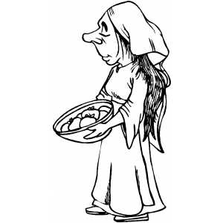
Hvorfor var kristendommen især populær blandt de svagere grupperinger i middelaldersamfundet?

Slide 4
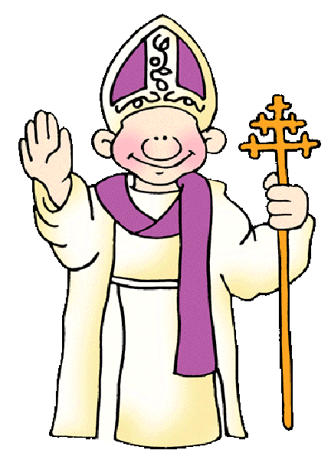
Hvorfor fik paven en meget magtfuld position i Vesteuropa?

Slide 5
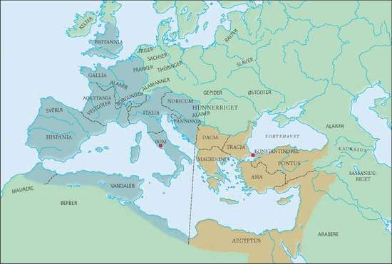
Hvordan var organisationen af kirken i Vesteuropa anderledes fra organisationen af kirken i det Østromerske rige? (Se nedenfor)
Og hvilken konsekvens fik denne forskellighed?
Vesteuropa (det tidl. vestromerske rige):
Det østromerske rige:
Konsekvens:

Slide 6
Bonusspørgsmål (meeeeget vigtigt)
Staten (kongen, fyrsten) og kirken var de to mest magtfulde instanser i middelalderen. De to var afhængige af hinanden – hvorfor? (ikke nævnt i lektien) (Vi snakker Vesteuropa)

Slide 7
Gruppearb.: lav disposition til mundtlig fremlæggelse af side 59-62 i Overblik. Én gruppe vælges til fremlæggelse.
I skal gøre to ting:
ganske kort redegøre for sidernes indhold (mundtligt)
En hjælp at:
  Lave underoverskrifter
  Bestemme fokus for afsnittet
samt tage stilling til to spørgsmål og præsentere jeres svar (mundtligt):
  Hvorfor var bandlysning så forfærdeligt – kunne Kejser Henrik ikke undvære sakramenterne og kirkens tjenester?
  Hvordan kunne kulturmødet mellem araberne og de kristne på den ene side give anledning til sammenstød og det på den anden side give anledning til udvikling?

